Slide 2
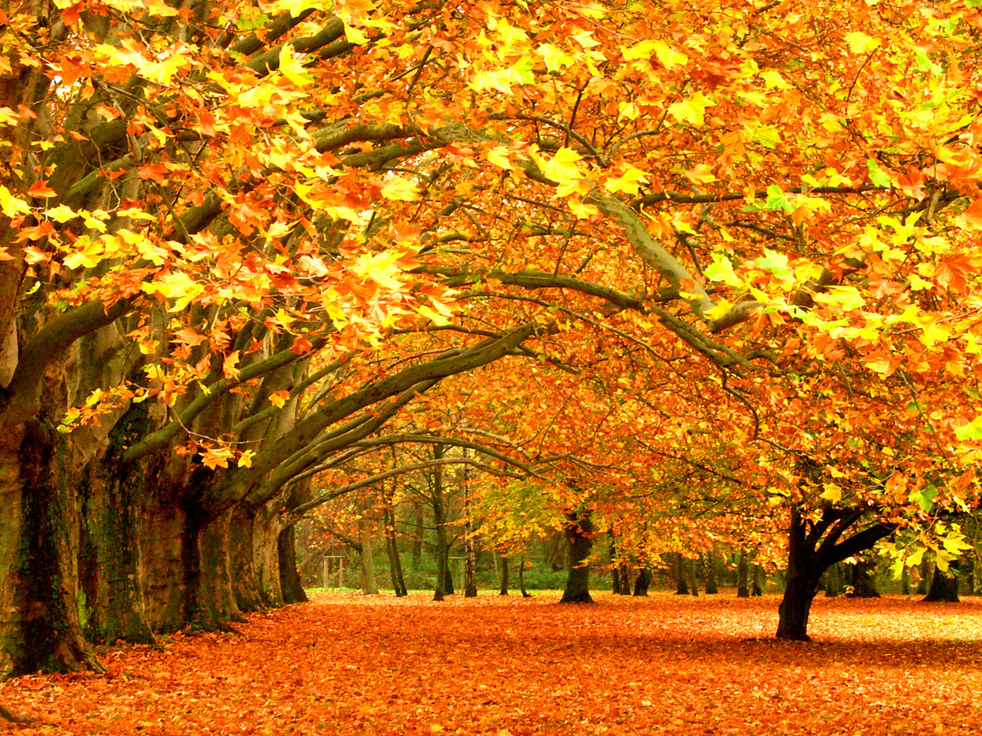

Slide 3
Лист + падает
Листопад

Slide 4
Листопад.
Осенью падают желтые листья с деревьев. Они -сигналы засухи. Корни забирают из земли воду и подают дереву. Листья её испаряют. Если воды мало, листья опадают.
Но ведь осенью часто идут дожди. Какая может быть засуха? Неужели дереву не_хватает воды?
Воды-то много, да взять ее дерево не может. Осенняя земля холодная, а холодную воду не всасывают корневые волоски.
Вот и начинается листопад.
(По Н. Надеждиной.)

Slide 5
Словарно-орфографическая подготовка
из з_мли, исп_ряют, в_ды,
оп_дают, д_жди, не хватает
_се_яя, х_лодная, к_рневые,
в_л_ски, лист_я, д_рев_eв,
осен_ю.

Slide 6
Изложение.
Листопад.
План Опорные слова
Почему осенью опадают листья? сигналы засухи, забирают из земли,
подают, испаряют, опадают
2. Засуха осенью. часто идут, засуха, неужели,
не хватает, не всасывают
корневые волоски
3. Почему дерево не может взять воду? листопад
неужели, начинается, листопад.

